Slide 1
ATAQUES CIBERNÉTICOS
Rodolfo Regis de Souza – RA 825113514
Sergio Rycbzak Junior – RA 825154823
Pietro Oliveira Silva – RA 825113483
Gabriel Souza Santos – RA 825113168

Slide 2
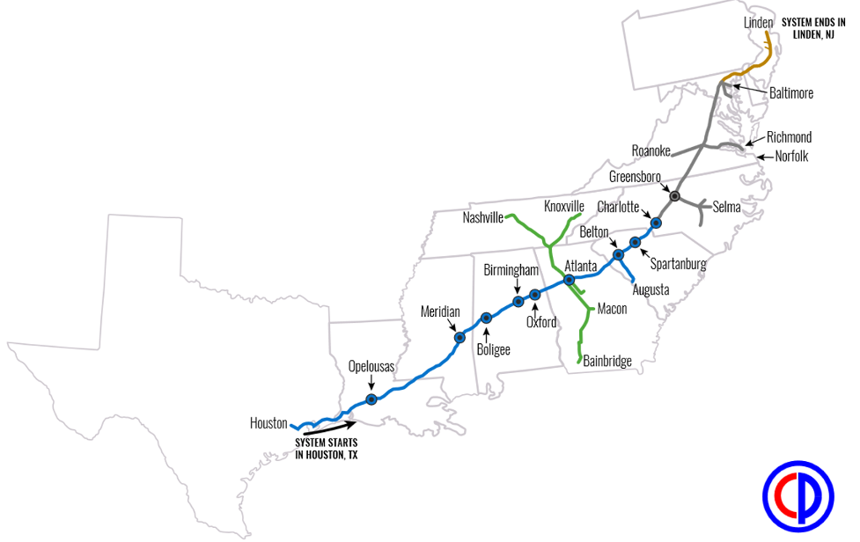
Ataque à Cadeia de Suprimentos da Kaseya
• Ocorreu em julho de 2021
• Grupo responsável: REvil (ransomware)
• Falha zero-day (CVE-2021-30116) no Kaseya VSA
• Espalhou-se para centenas de empresas (supermercados, escolas, órgãos públicos)
• Impacto: mais de 1.000 empresas afetadas
• Pedido de resgate: US$ 70 milhões
• Proteção: Zero Trust, atualização rápida, limitar permissões de terceiros

Slide 3
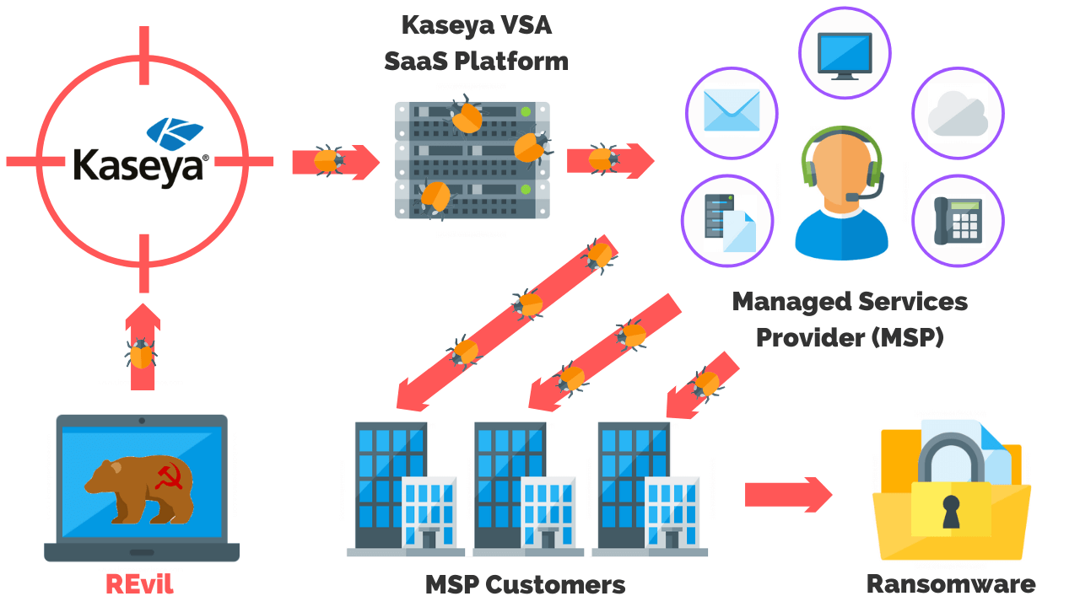
Ataque ao Colonial Pipeline
• Aconteceu em 7 de maio de 2021 nos EUA
• Grupo responsável: DarkSide (ransomware)
• Uso de credenciais comprometidas em VPN sem MFA
• Oleoduto paralisado por quase 1 semana
• Impacto: escassez de combustível, filas em postos, prejuízo bilionário
• Resgate pago: 75 bitcoins (US$ 4,4 milhões, parte recuperada)
• Proteção: MFA, segmentação de rede, gestão de credenciais

Slide 4
Conclusão
• Ambos os ataques mostram impacto global de falhas de segurança
• Importância de:
- Autenticação multifator (MFA)
- Monitoramento constante da rede
- Gestão de riscos em fornecedores (cadeia de suprimentos)
- Planos de resposta rápida a incidentes

